Slide 1
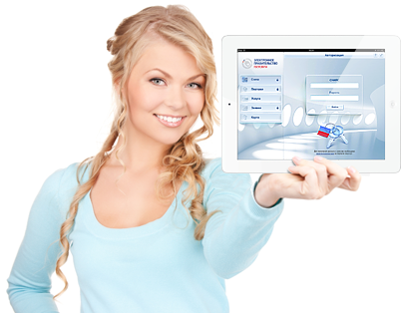
Активация учетной записи на Едином портале госуслуг
г. Курск, ул. Белинского, 21, каб. 307

